Slide 1
Born globals utifrån ett medicintekniskt branschperspektiv
Doktorand
Hélène Laurell
Högskolan i Halmstad
Internationella Handelshögskolan i Jönköping
marie_helene.laurell@hh.se

Slide 2
Life sciences
Läkemedel, bioteknik och medicinteknik
En global, nätverkande bransch

Slide 3
Medicinteknik
Varför är det intressant att studera denna bransch?
Relativt ung bransch
80 % små- och medelstora företag
Tusentals olika typer av produkter
Innovationer
Ofta höga krav på utbildning och underhåll
(Källa: omarbetat från Eucomed, www.eucomed.org)

Slide 4
Faktorer som påverkar internationaliseringen
Faktorer som driver internationaliseringen:
Högteknologi är oftast inte kulturspecifik
Höga forsknings- och utvecklingskostnader samt bristen på intern finansiering driver på en snabb försäljningsökning
Liten hemmamarknad

Slide 5
Faktorer som påverkar internationaliseringen
Faktorer som försvårar internationaliseringen:
Lands- eller regionsspecifik lagstiftning av medicinteknik (t ex FDA-godkännande i USA och CE-godkännande inom EU)
Olika finansieringssystem; t ex genom skatter i Sverige och försäkringssystem i USA
Komplexa inköpsbeslut med många olika aktörer
Notes:
.

Slide 6
Olika typer av högteknologiska branscher
Det finns skillnader mellan högteknologiska branscher
Mycket av den tidiga forskningen om Born globals är gjord på företag inom informations- och kommunikationsteknologi och mjukvarusystem
Senare forskning om Born globals bygger även på företag inom framförallt bioteknik
I många studier klumpas olika högteknologiska branscher ihop

Slide 7
Exempel på olika typer av högteknologiska branscher
 | ICT – informations- och datateknologi och mjukvara | Medicinteknik
Likheter | Nischprodukt, innovativ produkt, liten hemmamarknad, dynamisk och global bransch
Skillnader | Snabbare införsäljning till kunder (t ex B2B) Piggy-backing Finansiella tillväxtindikatorer | Långa ledtider Reglerad bransch inbäddad i olika socio-politiska system Otydlig kund (även icke marknadsbaserade nätverk) Olika mål och milstolpar är viktiga indikatorer för framgång

Slide 8
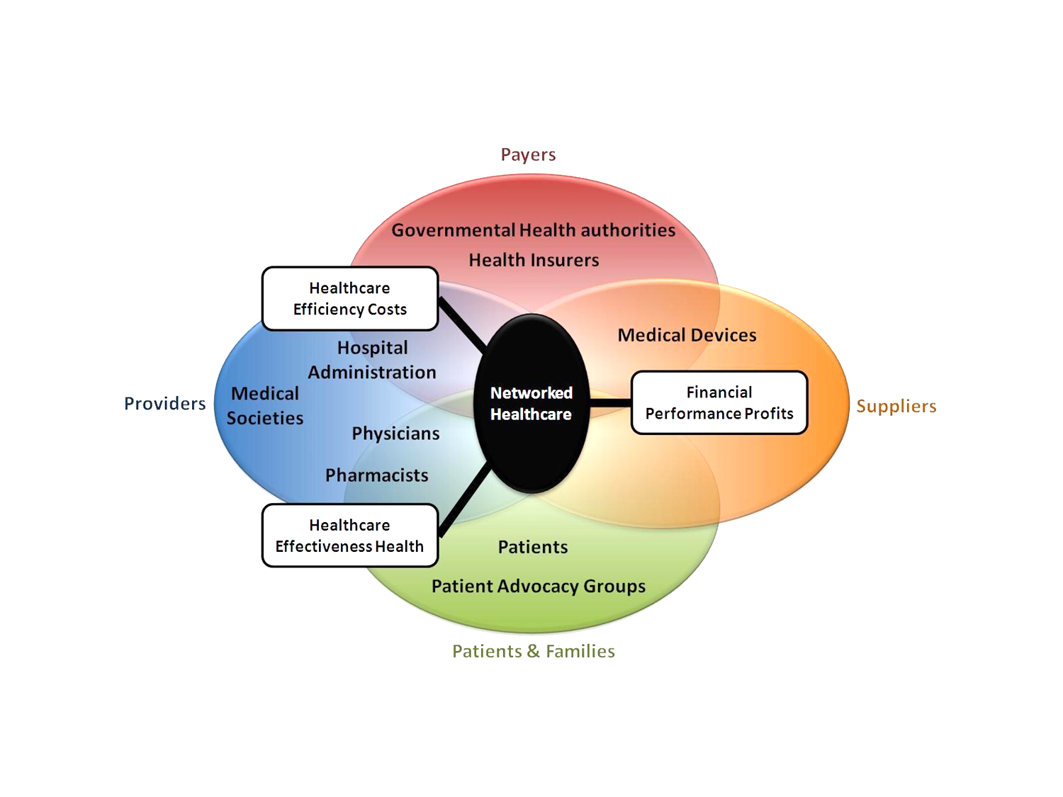
Sjukvården utifrån ett nätverksbaserat synsätt
Källa: baserad på Sobrio and Keller, 2007:105

Slide 9
Branschspecifika implikationer
Innovationer passar inte alltid in i existerande institutionella strukturer
Viktigt att kunna arbeta med olika typer av aktörer, både kommersiella och icke-kommersiella, för att kunna visa den kliniska och ekonomiska nyttan
Identifiera aktörer som är viktiga att samarbeta med och att utföra gemensamma värdeskapande aktiviteter. T ex att samproducera behandlingsriktlinjer för nya innovationer

